Slide 1
25-2 딥러닝 기말 프로젝트
오디오 노이즈 제거 모델 설계 및 구현
1조(곽나경, 이규현, 정세현)
2025.12.04.

Slide 2
U-Net: Convolutional Networks
U-Net이 무엇인가?
  1. FCN (Fully Convolutional Network)을 발전시킨 형태
  2. 입력 데이터로부터 우리가 원하는 특징을 강조시킨 이미지 생성이 가능하다.

Slide 3
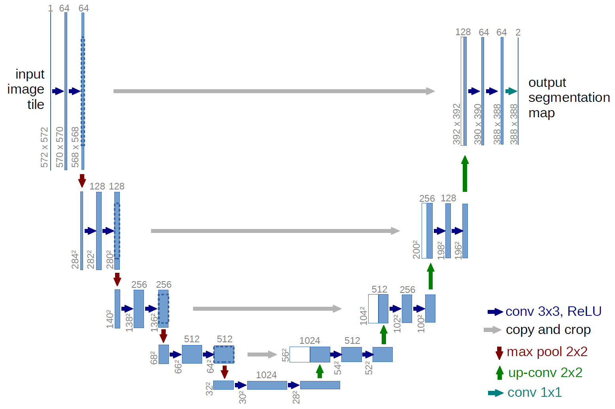
U-Net: Convolutional Networks
U-Net이 무엇인가?
CNN block : Conv -> BN -> ReLU
max pool : 이미지 압축 (해상도 감소)
Up conv : transpose conv
  이미지 공간 확장
Skip connection : 위치 정보 보존
출처 : https://lmb.informatik.uni-freiburg.de/people/ronneber/u-net/

Slide 4
U-Net: Convolutional Networks
왜 U-Net 인가?
CNN block : Conv -> BN -> ReLU
max pool : 이미지 압축 (해상도 감소)
Up conv : transpose conv
  이미지 공간 확장
Skip connection : 위치 정보 보존
프로젝트 목적 : 스펙트로그램을 이용한
오디오 노이즈 제거
설계 방향 : 입력 이미지(스펙트로그램)에서
노이즈가 제거된 이미지를 얻고 이를
역푸리에 변환을 해서 깨끗한 소리를 얻자.
기존 CNN은 이미지의 크기를 되돌리는 과정 x
U-Net은 해상도를 높이는 과정에서
Skip connection이라는 좋은 방법을 제시함.

Slide 5
U-Net: Convolutional Networks
왜 U-Net 인가?
Encoder
국소적 위치의 특징을 여러 채널로 분산해 압축한다.
Ex) 세포 덩어리에서 각 세포 사이의 거리, 세포의 크기, 명암, 세포막의 크기 등으로 분해
Decoder
저해상도 특징맵으로 끌어올리며 각 픽셀의 위치정보와 여러 채널로 분산했던 특징들을 통합한다.
Ex) 세포 정보를 통해 암세포인지 구별하고 그 세포 픽셀의 위치를 결정한다.
BottleNeck
가장 추상적이고 고수준의 표현을 학습

Slide 6
U-Net: Convolutional Networks
Model architecture
Conv(padding=1) -> 계산 과정에서 이점(순전파와 역전파때 데이터의 크기를 자르고 늘리는 과정 x)
Max pool 대신 strided convolution with stride=2
출력 전에 Fully Convolution Layer 결합
-> 채널수 조절,

Slide 7
25-2 딥러닝 기말 프로젝트 3차 발표
“감사합니다”
1조(곽나경, 이규현, 정세현)
2025.12.04.

